Slide 1
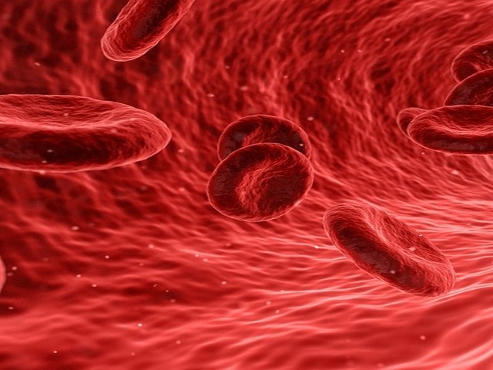
Circulação sanguínea

Slide 2
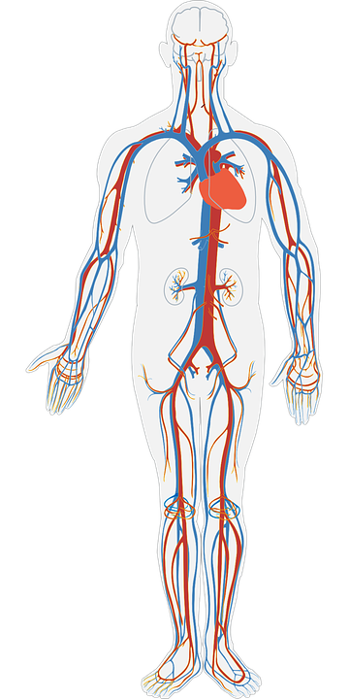
O sangue circula –
onde e porquê?
• Circula dentro dos vasos sanguíneos (veias, artérias e capilares) por todo o corpo.
• Para levar as substâncias necessárias (oxigénio e nutrientes) a todas as partes (células) do corpo.
• Para ir buscar a todas as células do corpo produtos de excreção, conduzindo-os para os órgãos responsáveis pela sua expulsão do organismo.

Slide 3
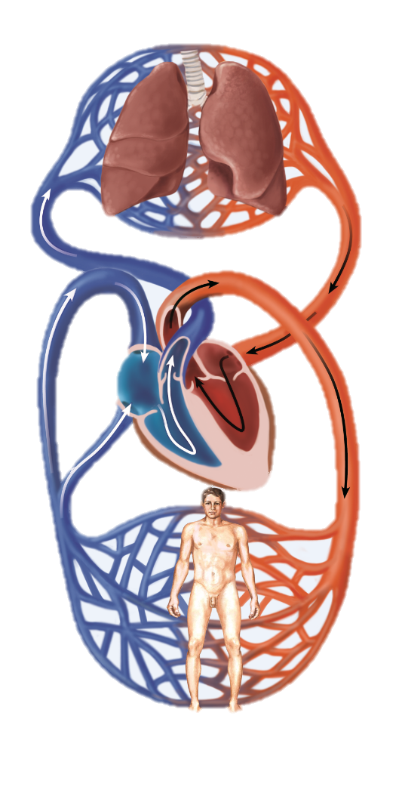
O sangue circula –
como?
Circulação pulmonar
O sangue venoso sai do ventrículo direito e segue pelas artérias pulmonares até aos pulmões, onde se transforma em sangue arterial. Daí segue pelas veias pulmonares até à aurícula esquerda e desta para o ventrículo esquerdo.

Slide 4
O sangue circula –
como?
Circulação sistémica
O sangue arterial sai do ventrículo esquerdo e segue pela artéria aorta até aos capilares que rodeiam os vários órgãos do corpo. Agora sangue venoso, segue pelas veias cavas até à aurícula direita e desta para o ventrículo direito.

